Slide 1
南京
令人流连忘返的
六朝古都

Slide 2
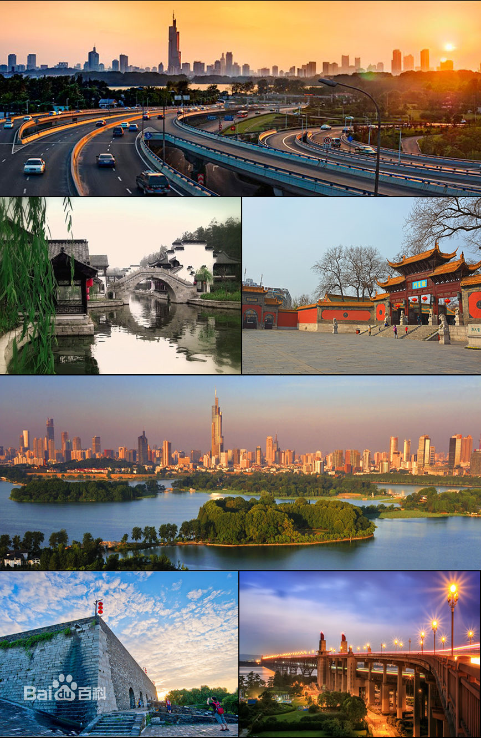
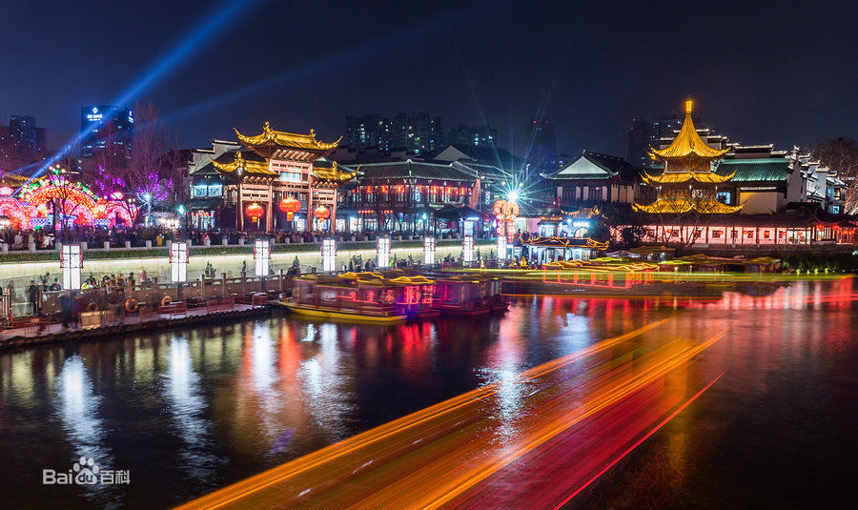
南京简介
南京，简称“宁”，古称金陵、建康，是江苏省省会、副省级市、南京都市圈核心城市，国务院批复确定的中国东部地区重要的中心城市、全国重要的科研教育基地和综合交通枢纽 。南京地处中国东部地区、长江下游、濒江近海。全市下辖11个区，总面积6587.02km²，2016年建成区面积1125.78km²，常住人口827万人，城镇人口678.14万人，城镇化率82%，是长三角地区及华东地区唯一的特大城市。
南京是中国四大古都、首批国家历史文化名城 ，是中华文明的重要发祥地，历史上曾数次庇佑华夏之正朔，长期是中国南方的政治、经济、文化中心。南京地区早在100-120万年前就有古人类活动，35-60多万年前已有南京猿人在南京汤山生活。 公元229年，吴大帝孙权在此建都，此后东晋、南朝的刘宋、萧齐、萧梁、陈均相继在此建都，故南京有“六朝古都”之称。

Slide 3
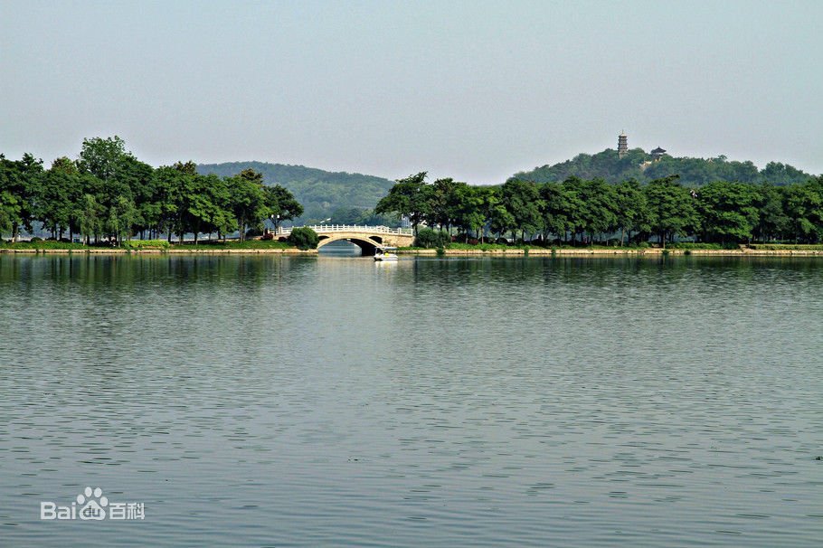
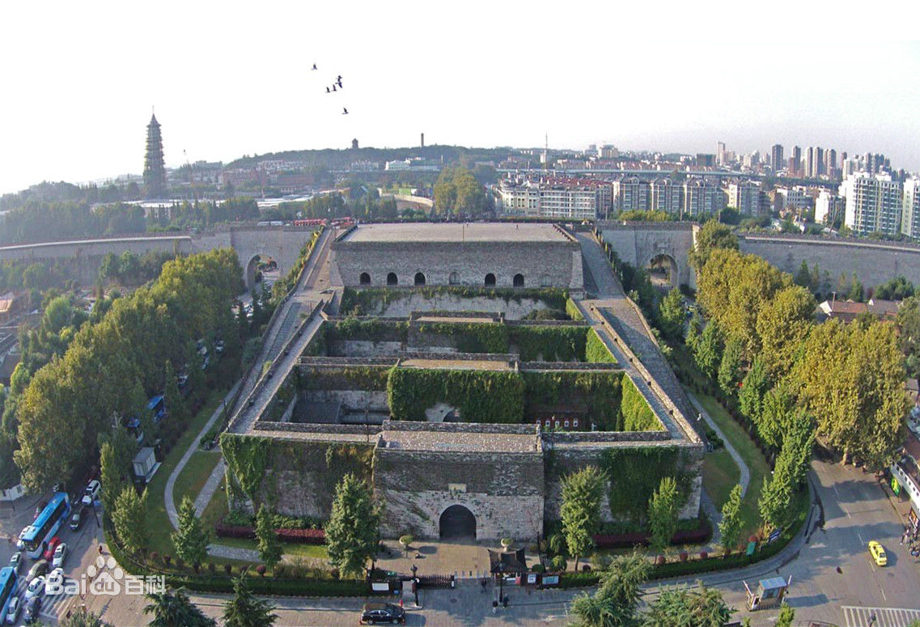
玄武湖
玄武湖位于南京市玄武区，东枕紫金山，西靠明城墙，北邻南京站，是江南地区最大的城内公园，也是中国最大的皇家园林湖泊、仅存的江南皇家园林，被誉为“金陵明珠”，现为国家重点公园、国家AAAA级旅游景区
玄武湖古名桑泊、后湖，是金陵四十八景之一，玄武湖距今已有两千三百年的人文历史，最早可追溯至先秦时期，六朝时期辟为皇家园林，明朝时为黄册库，均系皇家禁地，直至清末举办南洋劝业会时，两江总督下令开辟丰润门（今玄武门），为玄武湖公园之滥觞。
玄武湖方圆近五里，分作五洲（环洲、樱洲、菱洲、梁洲、翠洲），洲洲堤桥相通，浑然一体，处处有山有水。宋人欧阳修曾写道“金陵莫美于后湖；钱塘莫美于西湖”，玄武湖为风景园林，亦为文化胜地，历代文人骚客，政要名流都曾在此留下身影，皆为后人传为美谈。
中华门
中华门，原名聚宝门，是南京明城墙的十三座明代内城门之一，是中国现存规模最大的城门，世界上保存最完好、结构最复杂的堡垒瓮城，其建筑规模仅次于通济门（现已不存），有“天下第一瓮城”之称
中华门布局严整、构造独特，是研究中国古代军事设施的重要实物资料。城门设置有三道瓮城、四道券门，主体建筑内瓮城由中华门主楼城门和二至四道辅助城门构成，各城门原有双扇木门和可上下启动的千斤闸，整个城共有二十七个藏兵洞，可以藏兵三千余人。

Slide 4
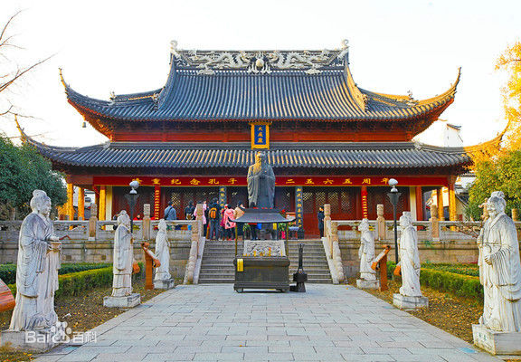
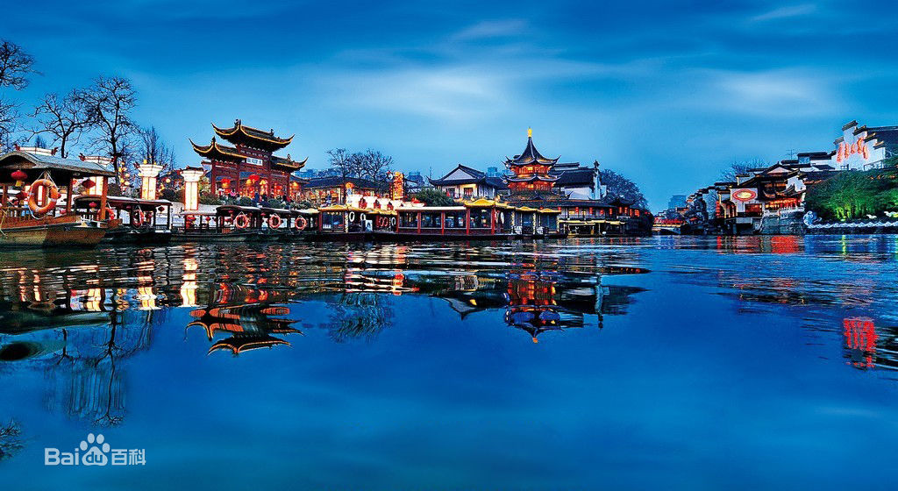
夫子庙秦淮风光带
夫子庙秦淮风光带位于南京市秦淮区，以夫子庙古建筑群为中心、十里秦淮为轴线、明城墙为纽带，串联起众多全国重点文物保护单位、省级和市级文物保护单位。
以儒家思想与科举文化、民俗文化等为内涵，集自然风光、山水园林、庙宇学堂、街市民居、乡土人情、美食购物、科普教育、节庆文化于一体，是南京历史文化荟萃之地，也是中国著名的开放式国家5A级旅游景区和中国旅游胜地四十佳。
秦淮河是南京古老文明的摇篮，南京的母亲河，历史上极富盛名。这里素为“六朝烟月之区，金粉荟萃之所”，更兼十代繁华之地，“衣冠文物，盛于江南；文采风流，甲于海内”，被称为“中国第一历史文化名河”
夫子庙是中国四大文庙，为中国古代江南文化枢纽之地、金陵历史人文荟萃之地，不仅是明清时期南京的文教中心，同时也是居东南各省之冠的文教建筑群，是中国最大的传统古街市。

Slide 5
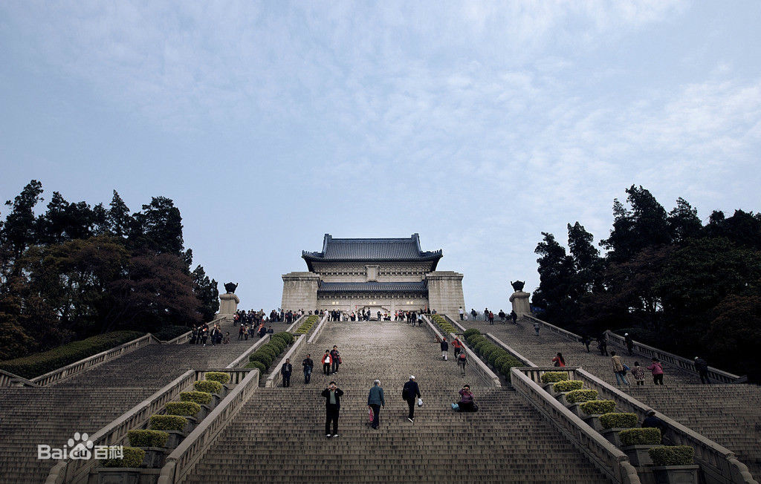
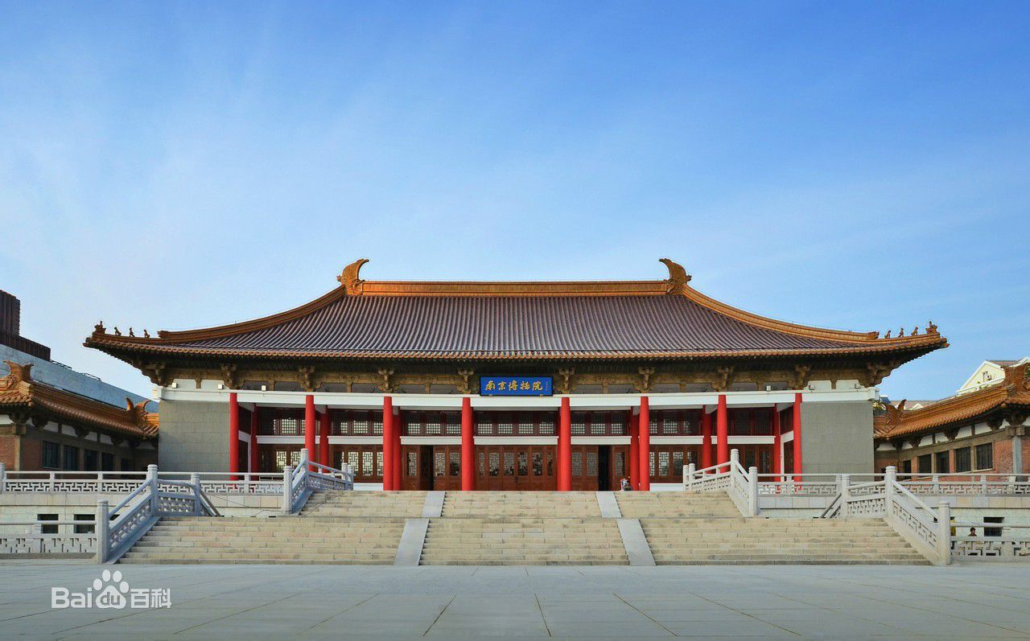
中山陵
中山陵是中国近代伟大的民主革命先行者孙中山先生的陵寝，及其附属纪念建筑群，面积8万余平方米。中山陵自1926年春动工，至1929年夏建成，1961年成为首批全国重点文物保护单位，2006年列为首批国家重点风景名胜区和国家5A级旅游景区，2016年入选“首批中国20世纪建筑遗产”名录。
中山陵位于南京市玄武区紫金山南麓钟山风景区内，前临平川，背拥青嶂，东毗灵谷寺，西邻明孝陵，整个建筑群依山势而建，由南往北沿中轴线逐渐升高，主要建筑有博爱坊、墓道、陵门、石阶、碑亭、祭堂和墓室等，排列在一条中轴线上，体现了中国传统建筑的风格，从空中往下看，像一座平卧在绿绒毯上的“自由钟”。融汇中国古代与西方建筑之精华，庄严简朴，别创新格。
南京博物院
南京博物院位于南京市玄武区中山东路321号，简称南院或南博，是中国三大博物馆之一，其前身是1933年蔡元培等倡建的国立中央博物院，是中国创建最早的博物馆、中国第一座由国家投资兴建的大型综合类博物馆，是大型综合性的国家级博物馆、全国综合性历史艺术博物馆。现为国家一级博物馆、首批中央地方共建国家级博物馆、国家AAAA级旅游景区和全国重点文物保护单位
南京博物院占地13万余平方米，为“一院六馆”格局，即历史馆、特展馆、数字馆、艺术馆、非遗馆、民国馆。另全院设“六所”的研究部门，即考古研究所、文物保护研究所、古代建筑研究所、陈列艺术研究所、非遗保护研究、古代艺术研究所，并设有中国博物馆中唯一的民族民俗学研究机构

Slide 6
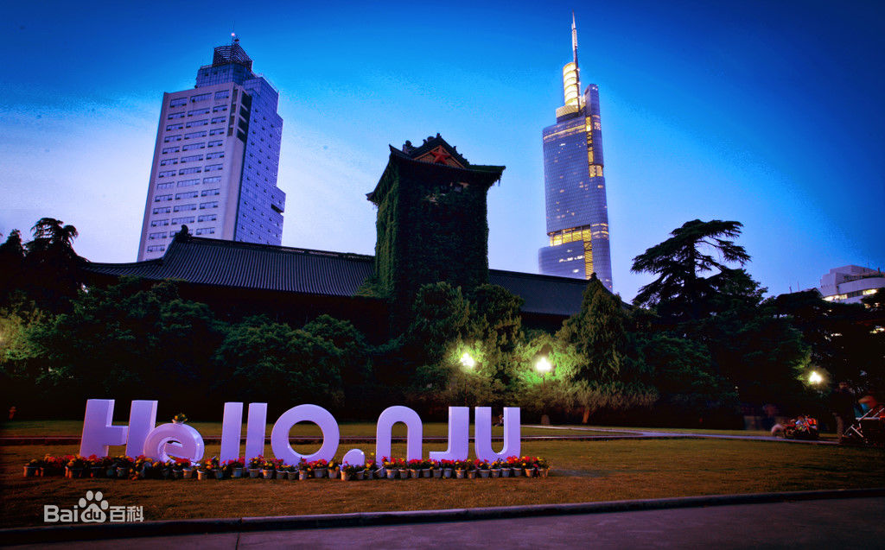
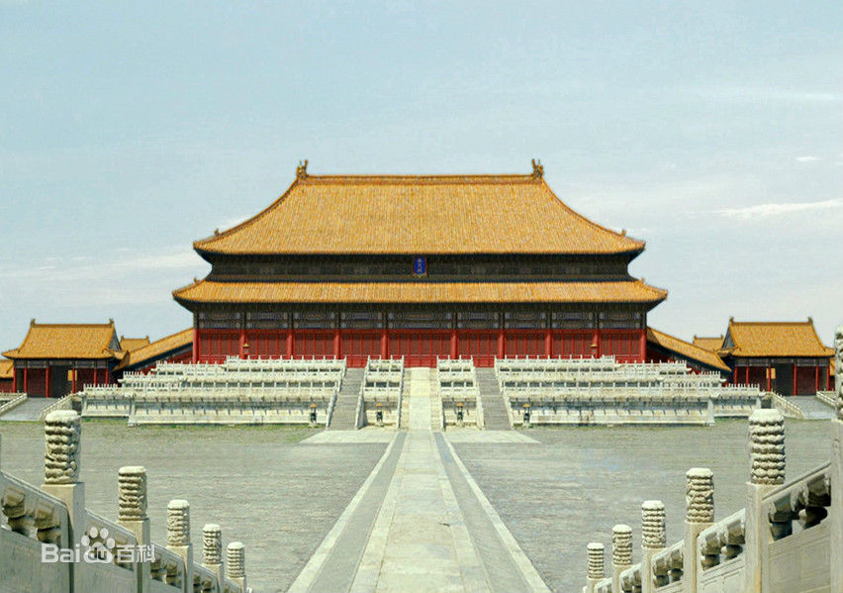
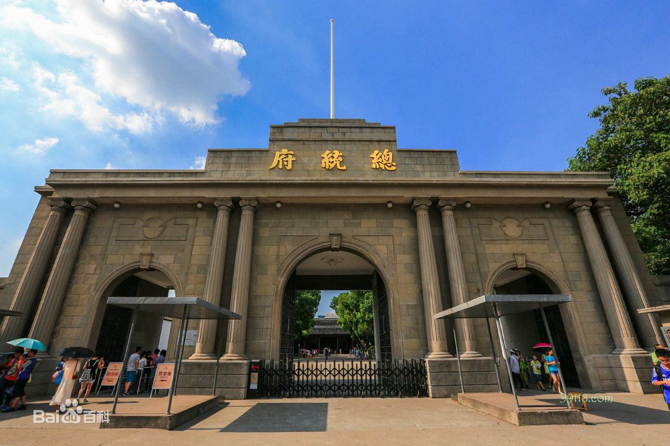
南京大学
南京明故宫遗址
南京总统府
南京总统府位于南京市玄武区长江路292号，是中国近代建筑遗存中规模最大、保存最完整的建筑群，也是南京民国建筑的主要代表之一，中国近代历史的重要遗址，现已辟为中国近代史遗址博物馆。
南京总统府建筑群占地面积约为5万余平方米，既有中国古代传统的江南园林，也有近代西风东渐时期的建筑遗存，至今已有600多年的历史。太平天国定都天京（今南京）后，在此基础上扩建为天王府。1912年1月1日，孙中山在此宣誓就职中华民国临时大总统，辟为大总统府，后来又为南京国民政府总统府。

Slide 7
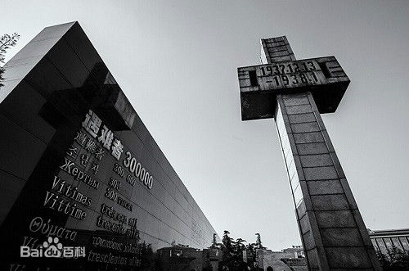
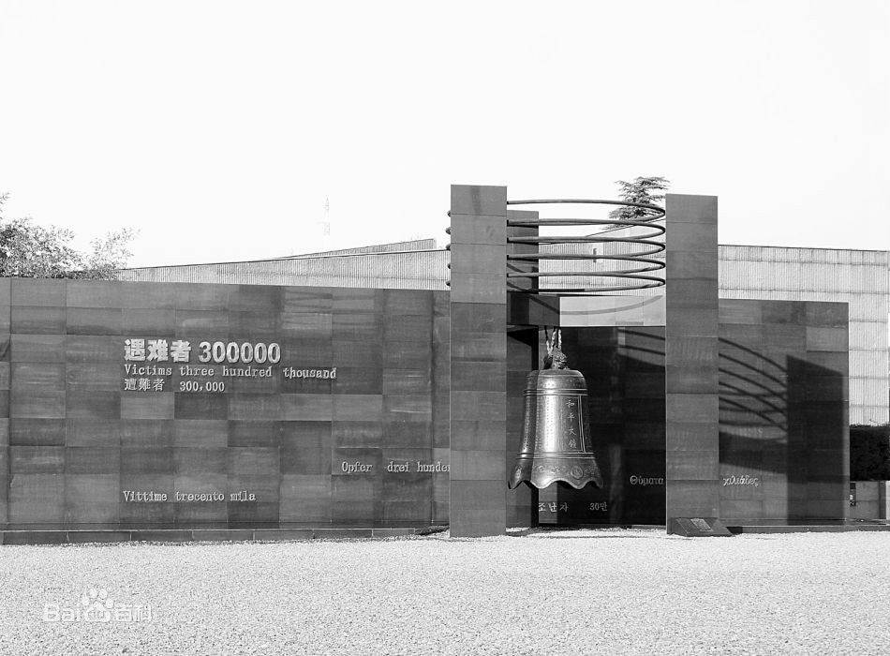
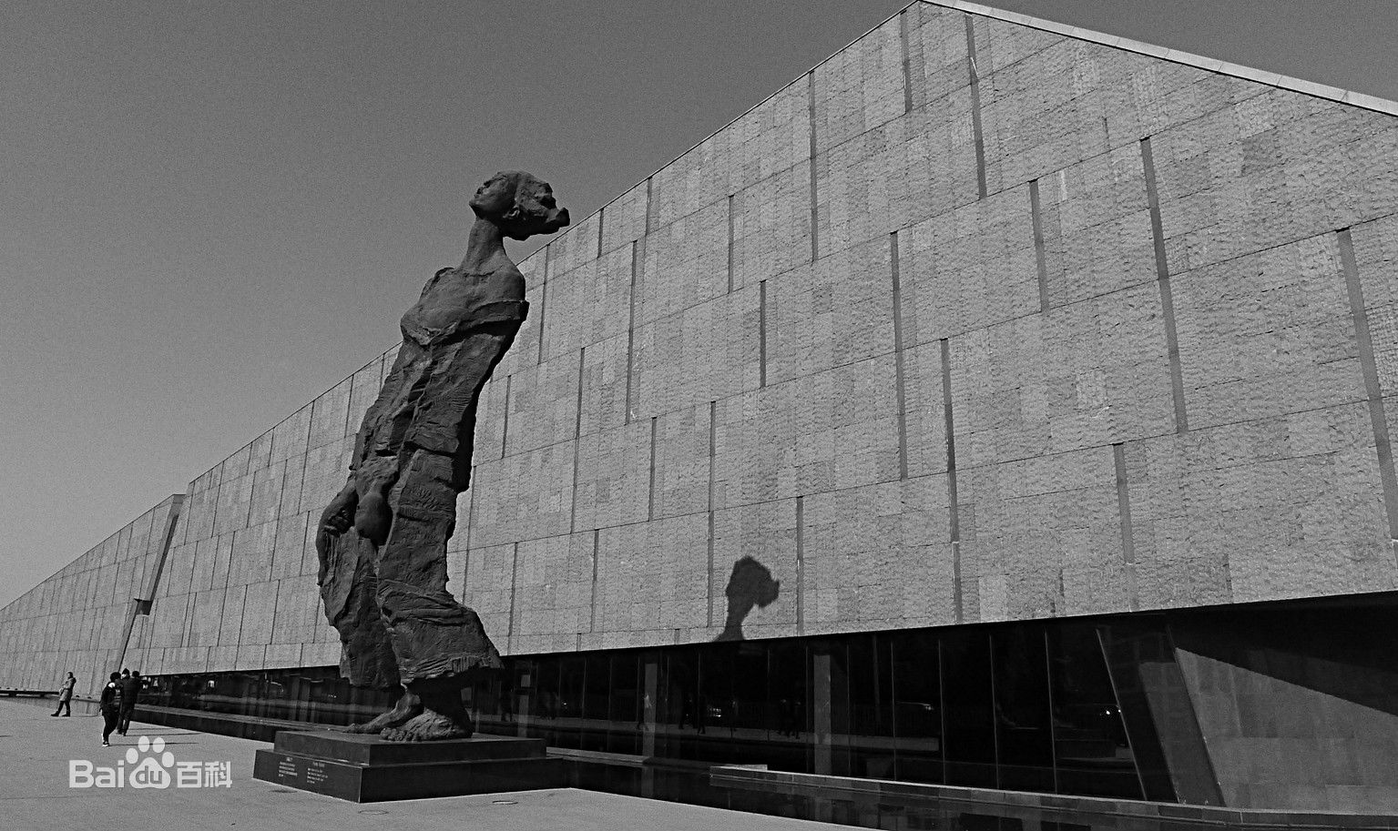
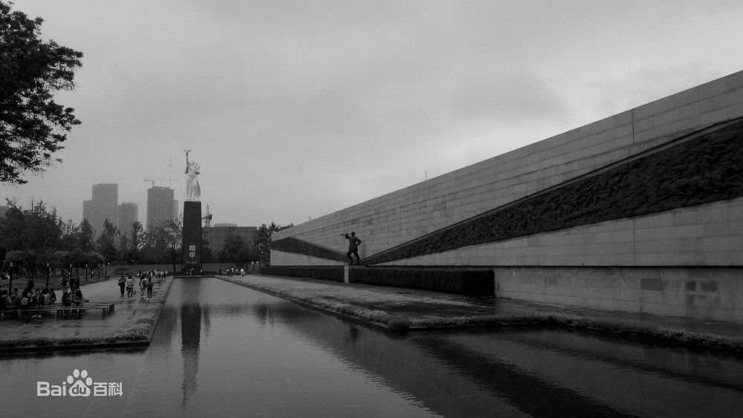
侵华日军南京大屠杀遇难同胞纪念馆
侵华日军南京大屠杀遇难同胞纪念馆，通称江东门纪念馆，位于南京市建邺区水西门大街418号，选址于南京大屠杀江东门集体屠杀遗址及遇难者丛葬地，是中国首批国家一级博物馆，首批全国爱国主义教育示范基地，全国重点文物保护单位，首批国家级抗战纪念设施、遗址名录，也是国际公认的二战期间三大惨案纪念馆之一。
江东门纪念馆是为铭记侵华日军攻占中国首都南京后制造了惨无人道的南京大屠杀的暴行而筹建，是中国人民承段全民族灾难的实证性、遗址型专史纪念馆，也是中国唯一一座有关侵华日军南京大屠杀的专史陈列馆及国家公祭日主办地。

Slide 8
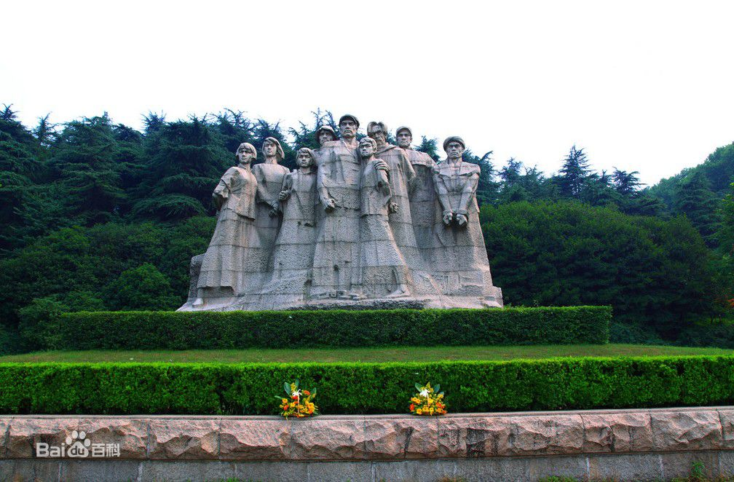
雨花台风景区
雨花台风景区又名雨花台风景名胜区，亦简称雨花台。位于南京市中华门外1公里处，面积为153.7公顷，绿地覆盖率达90%以上。是以自然山林为依托，以红色旅游为主体，融和自然风光和人文景观为一体的全国独具特色的纪念性风景名胜区。

Slide 9
谢谢大家

